Slide 1
Презентация
Мастер –класс
Изготовление куклы Юганских Хантов.
Подготовил воспитатель:
Трушина О.Н
МБДОУ № 74 «Филиппок»

Slide 2
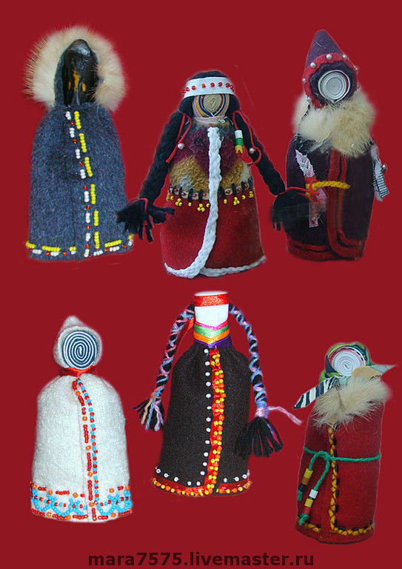
Проживая на многонациональной Северной Земле, где коренными народами являются ханты и манси, мы должны знать и уважать культуру этого народа, сохранять их традиции. А сохранять традиции можно, если приобщать ребёнка с раннего возраста к ценностям духовной культуры, выбрать нужные ориентиры для его воспитания. С помощью куклы мы надеемся обратить внимание жителей на воспитание подрастающего поколения.

Slide 3
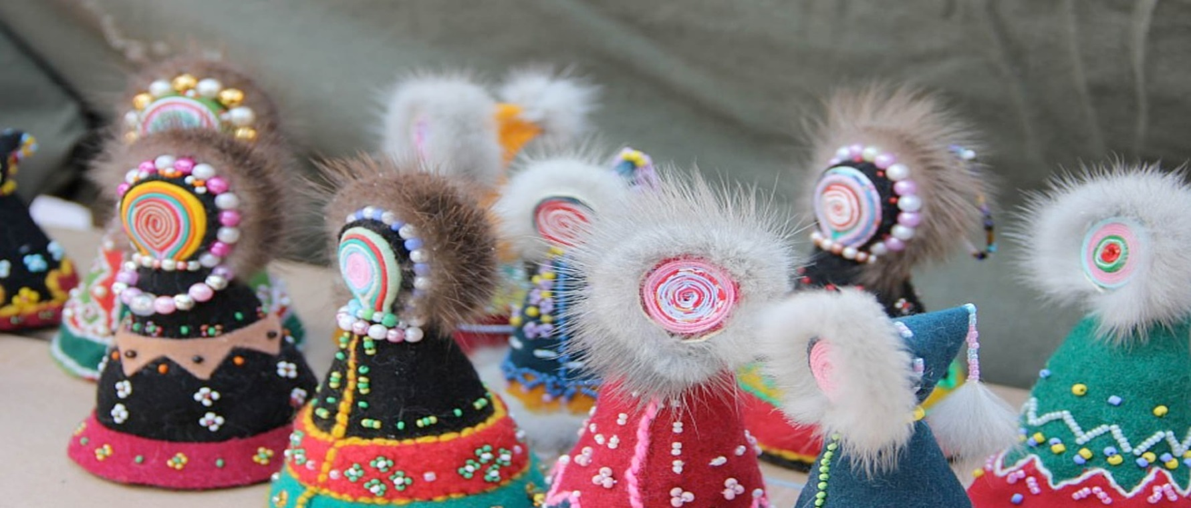
Давным – давно взрослые решили, что у детей тоже должна быть кукла, но для игры. Она должна выглядеть так же, как и сами люди, но у неё не должно быть лица. Создание кукол и кукольного хозяйства контролируется старшими родственницами. Нельзя повторять образ чужих кукол, нельзя создавать персонажи, копирующие конкретных живых людей. Кукла не должна содержать личностных характеристик какого-либо человека во избежание принятия его души. В традиционной жизни ханты рано приобщали детей к изготовлению народной игрушки. Этот вид декоративно-прикладного искусства . Мотивы разнообразны, а пропорции четко соблюдены. Цветовая гамма узоров, орнаментация соответствует декору народной аппликации народов Ханты.

Slide 4
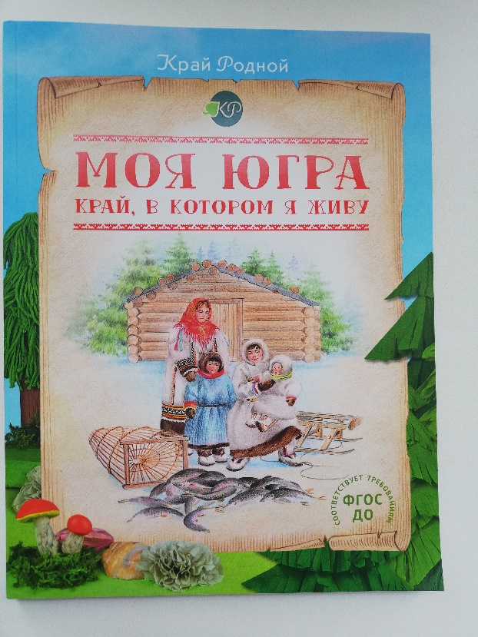
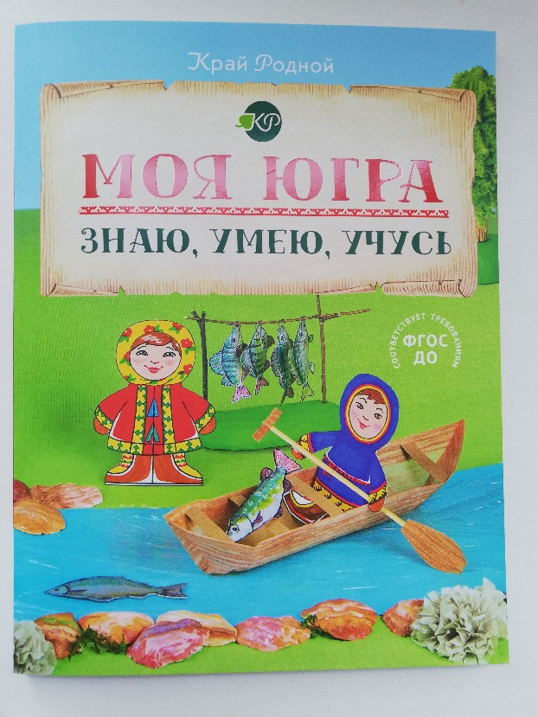
Для изготовления куклы в национальном костюме , воспользуемся методическим пособием «Моя Югра»

Slide 5
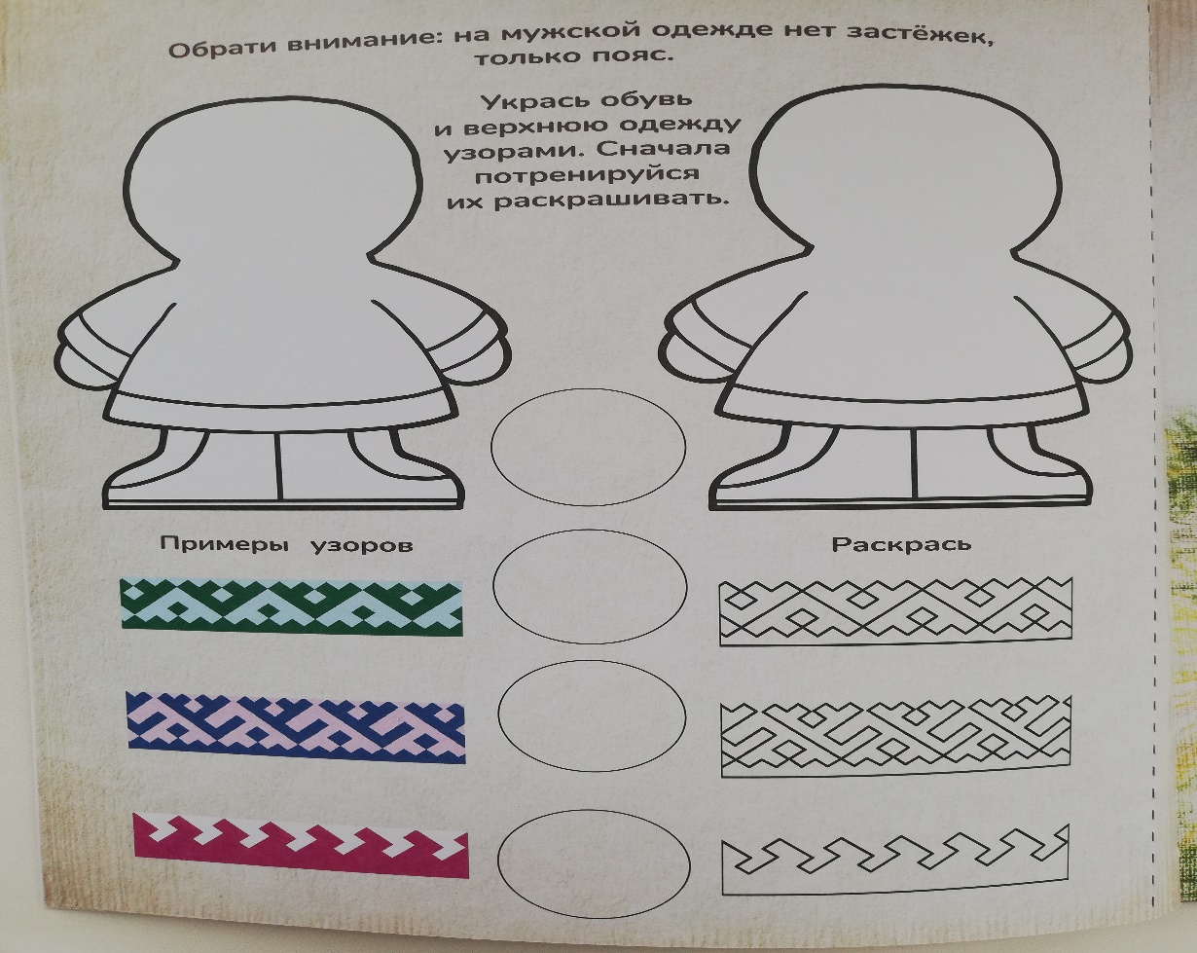
В каждом регионе ханты наряжали куклу по своему.
Использовали свои орнаменты, и материалы (ткань , бисер, мех и.т.д) для изготовления кукол.

Slide 6
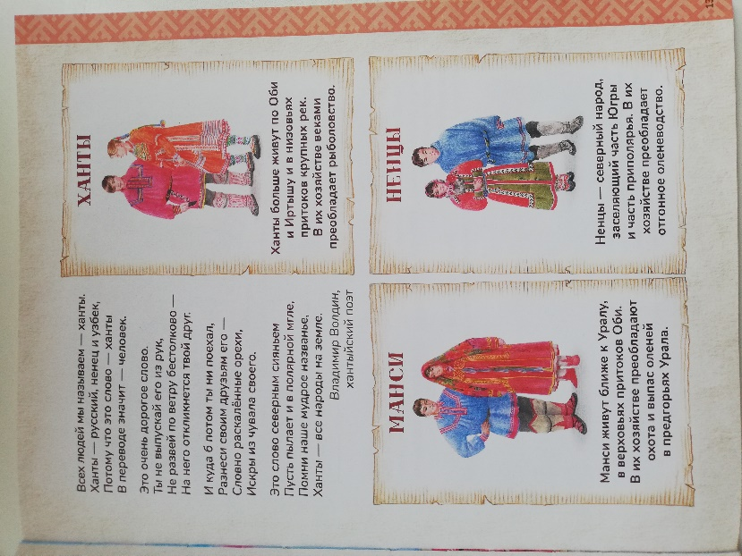
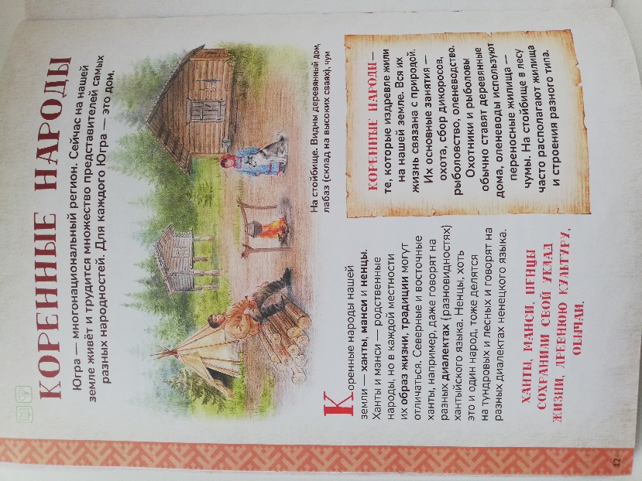
Показать и рассказать какая одежда у народов Ханты, Манси и Ненцы. Что у них отличается одежда, по пошиву, и т.д

Slide 7
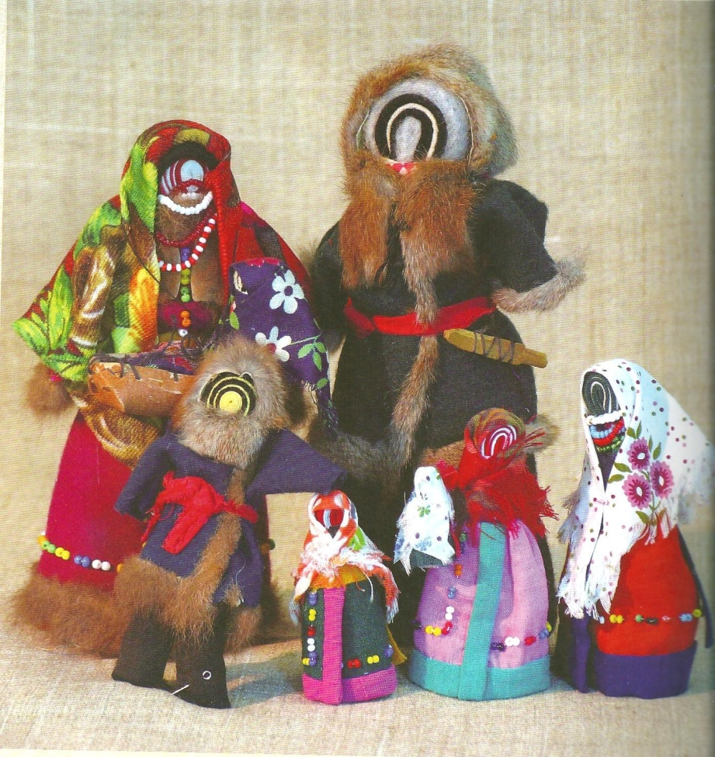
Куклы изготовленные своими руками.

Slide 8
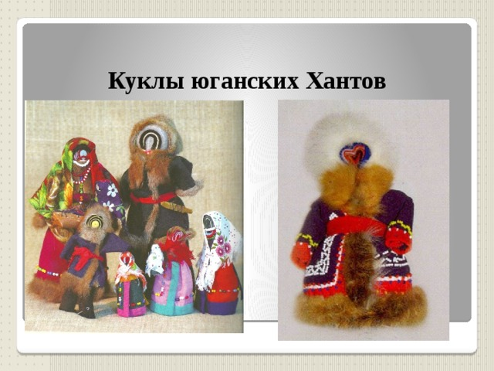

Slide 9
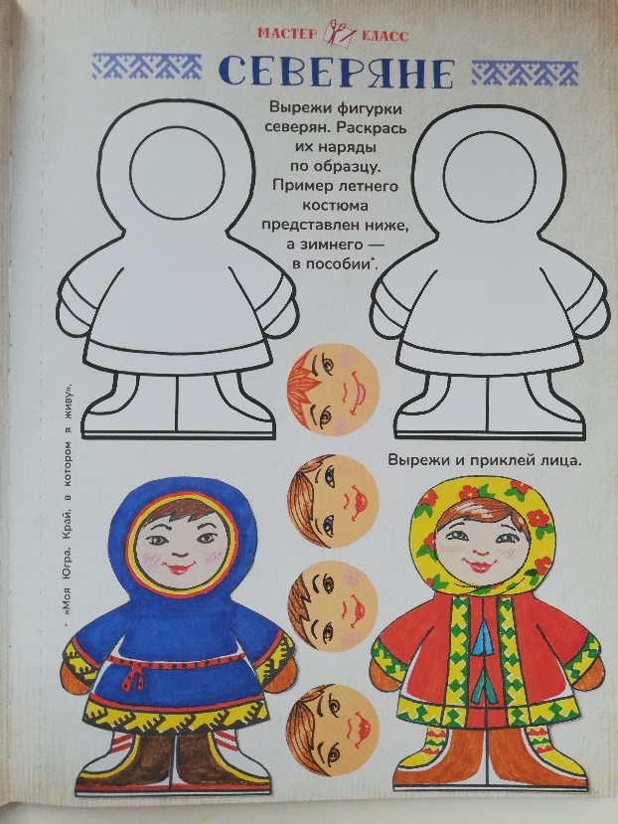
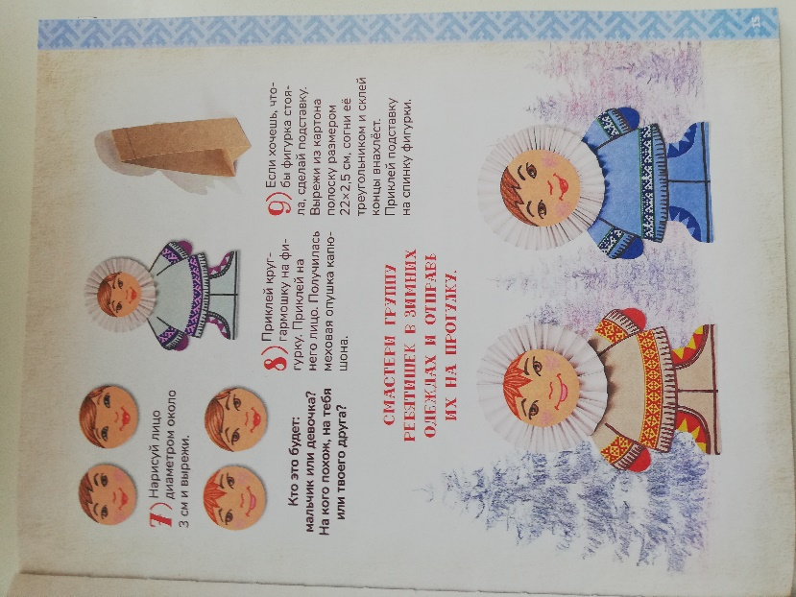
В этом пособие предоставлены, также мастер классы по изготовлению кукол из бумаги

Slide 10
Перед тем как , будем изготовлять куклу поиграем в игру «Важенки и Оленята»
Важенки и оленята
На площадке нарисовано несколько кругов. В каждом из них находится важенка и двое оленят. Волк сидит за сопкой (на другом конце площадки). На слова ведущего:
— Бродит в тундре важенка,
С нею — оленята,
Объясняет каждому
Все, что непонятно...
Топают по лужам
Оленята малые.
Терпеливо слушая
Наставленья мамины —
играющие оленята свободно бегают по тундре, наклоняются, едят траву, пьют воду. На слова «Волк идет!» оленята и важенки убегают в свои домики (круги). Пойманного олененка волк уводит с собой.

Slide 11
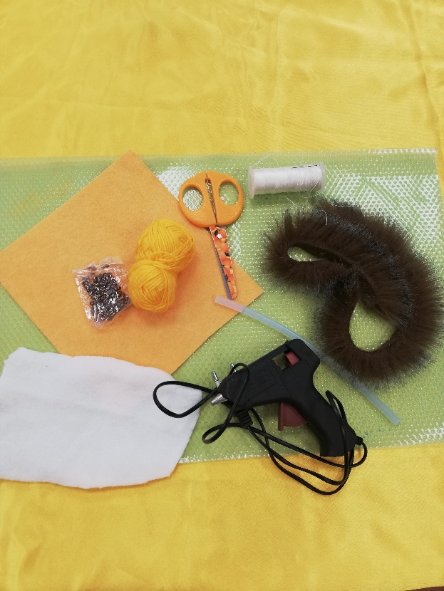
Подготовка к изготовлению куклы народов Ханты : два кусочка ткани, нитки , игла, ножницы, мех, бисер.

Slide 12
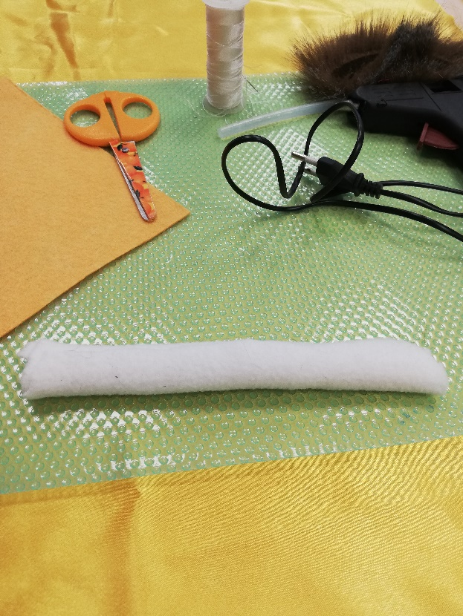
Из белой ткани делаем валик, закручиваем в улитку и сшиваем.

Slide 13
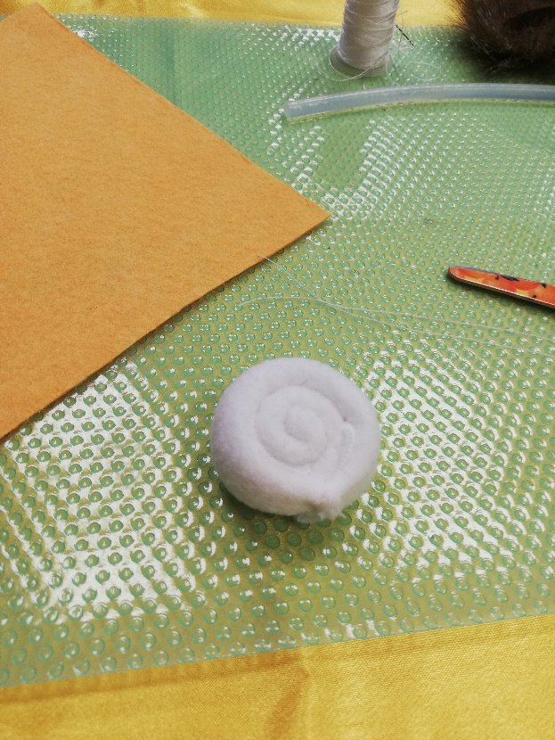
Заготовка головы для куклы

Slide 14
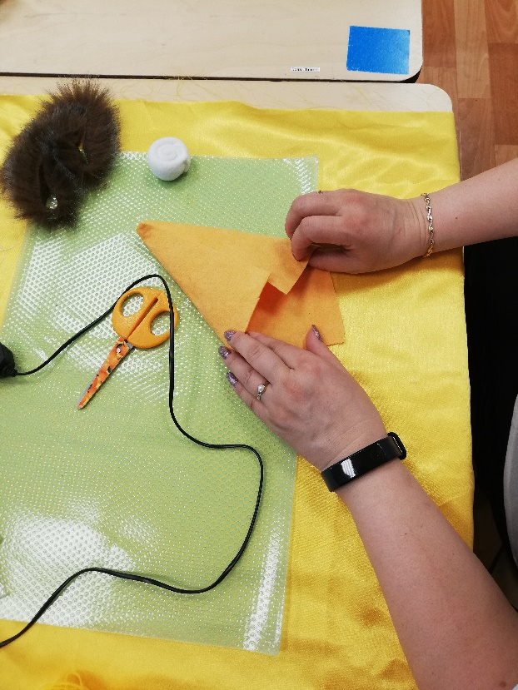
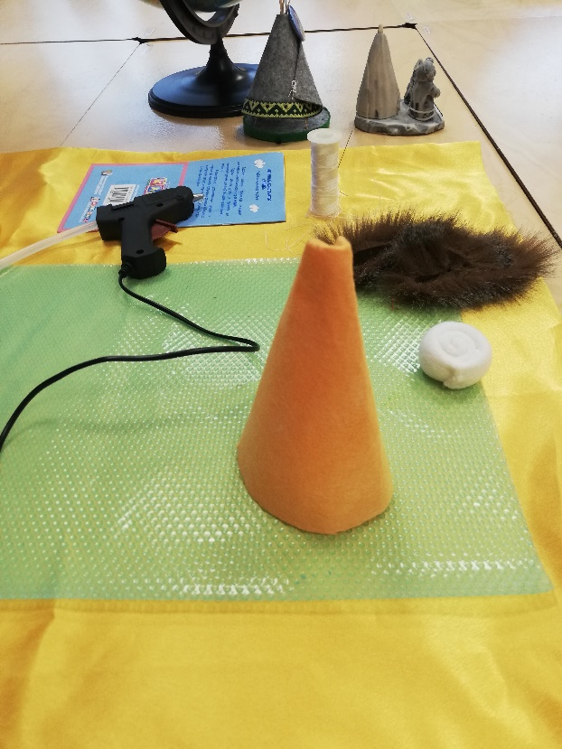
Изготавливаем шубку, плотную ткань сворачивая конвертиком, склеиваем лишнее отрезаем.

Slide 15
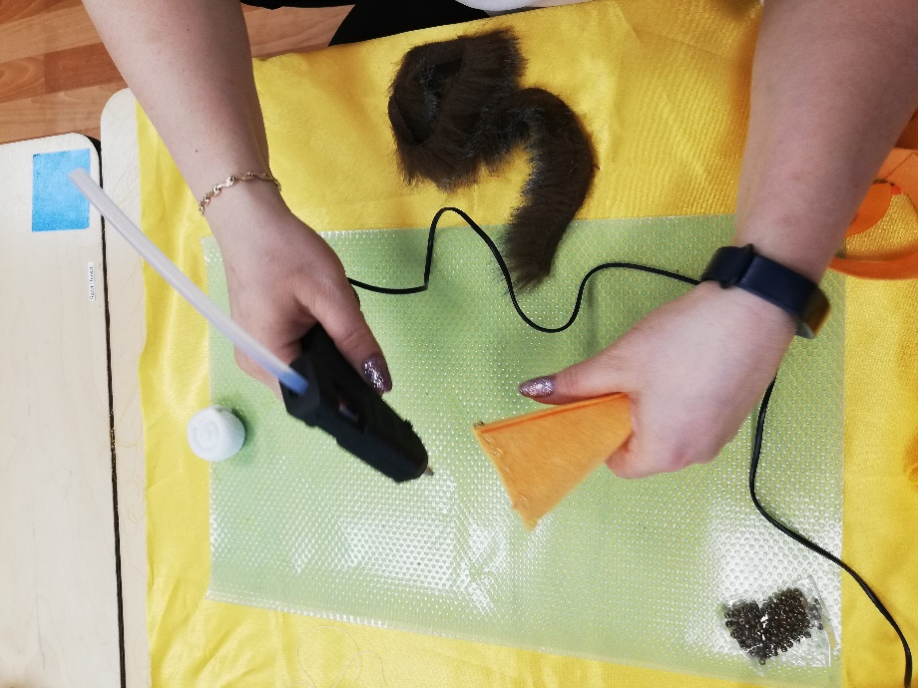
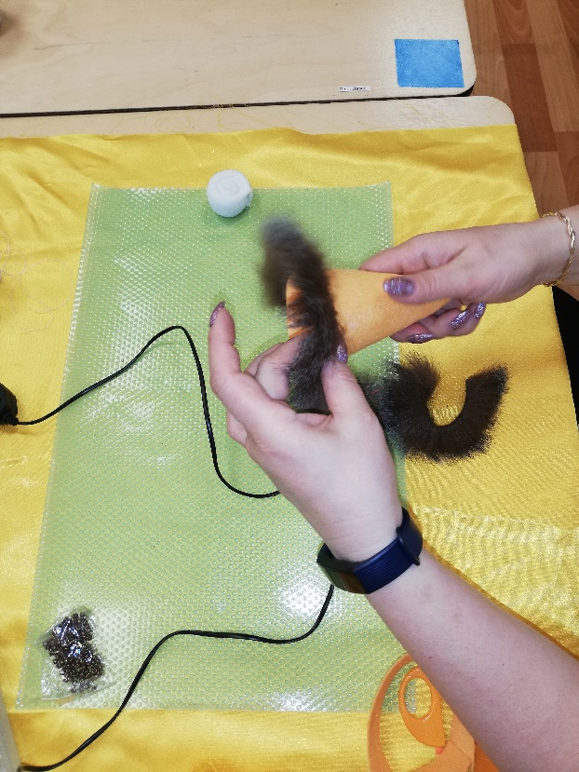
К нижней части шубы, приклеиваем мех.

Slide 16
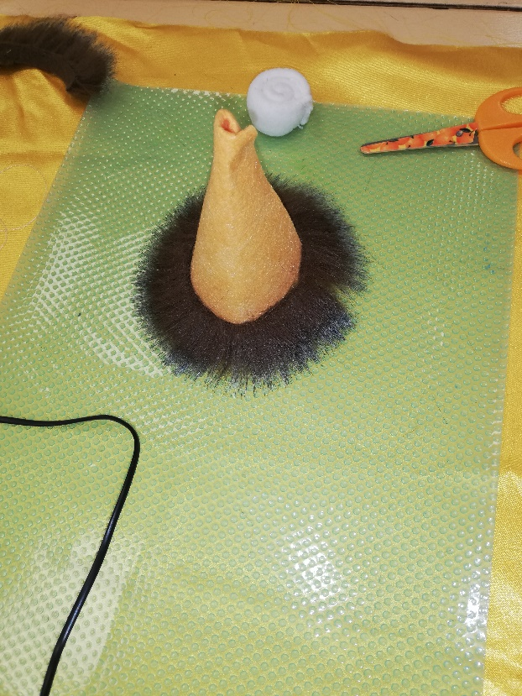
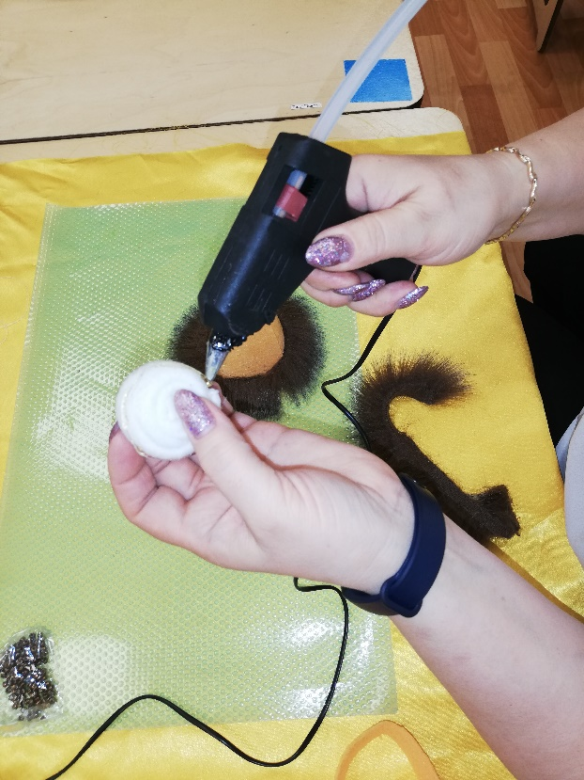
Приклеиваем мех к заготовке головы.

Slide 17
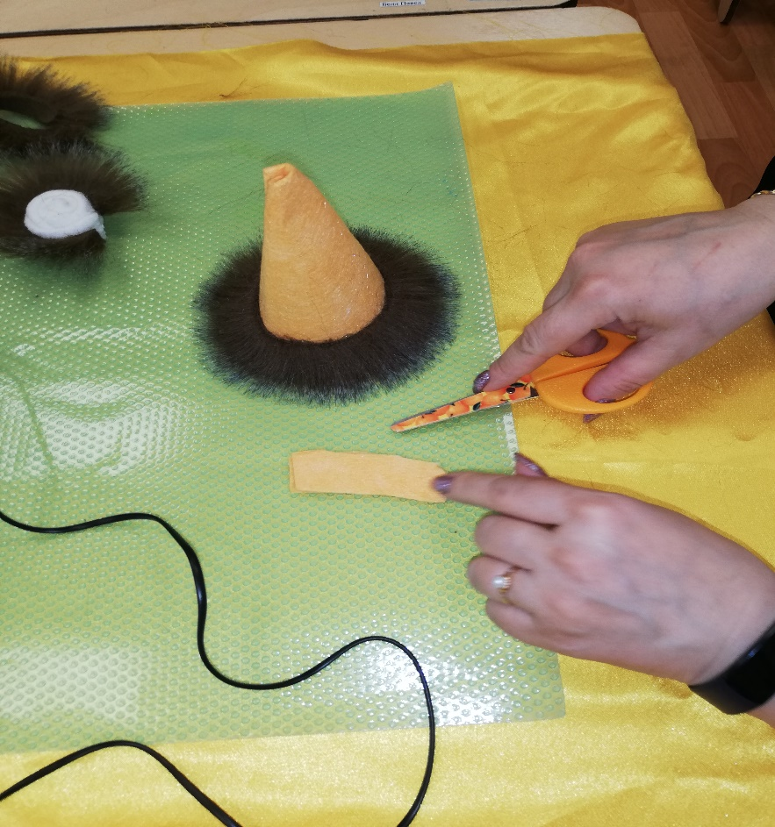
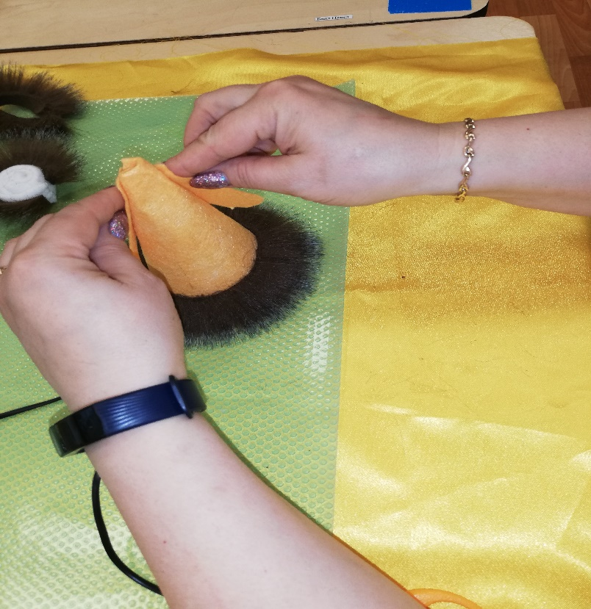
Вырезаем рукава, приклеиваем к шубе.

Slide 18
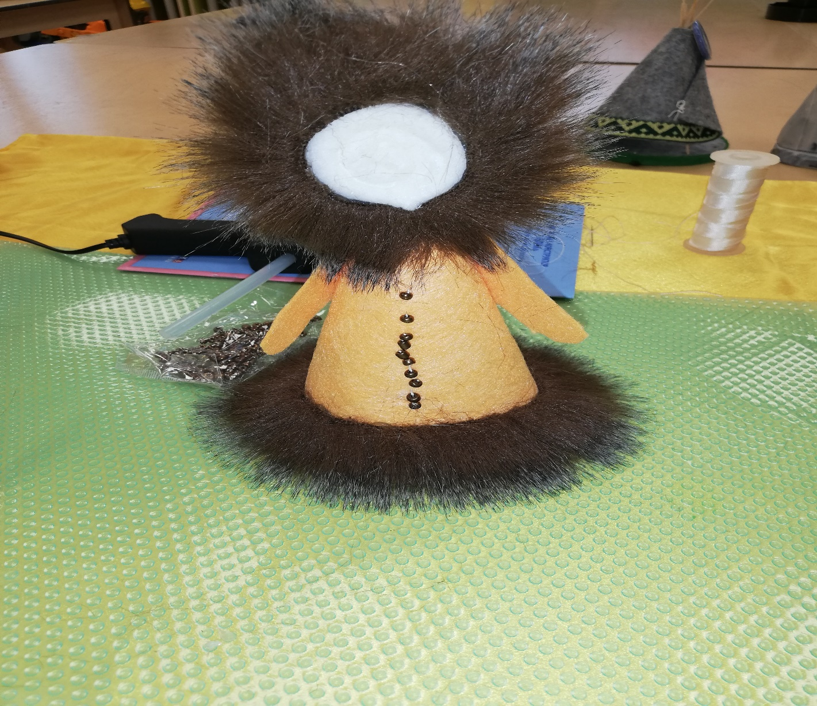
Соединяем все детали, украшаем бисером.

Slide 19
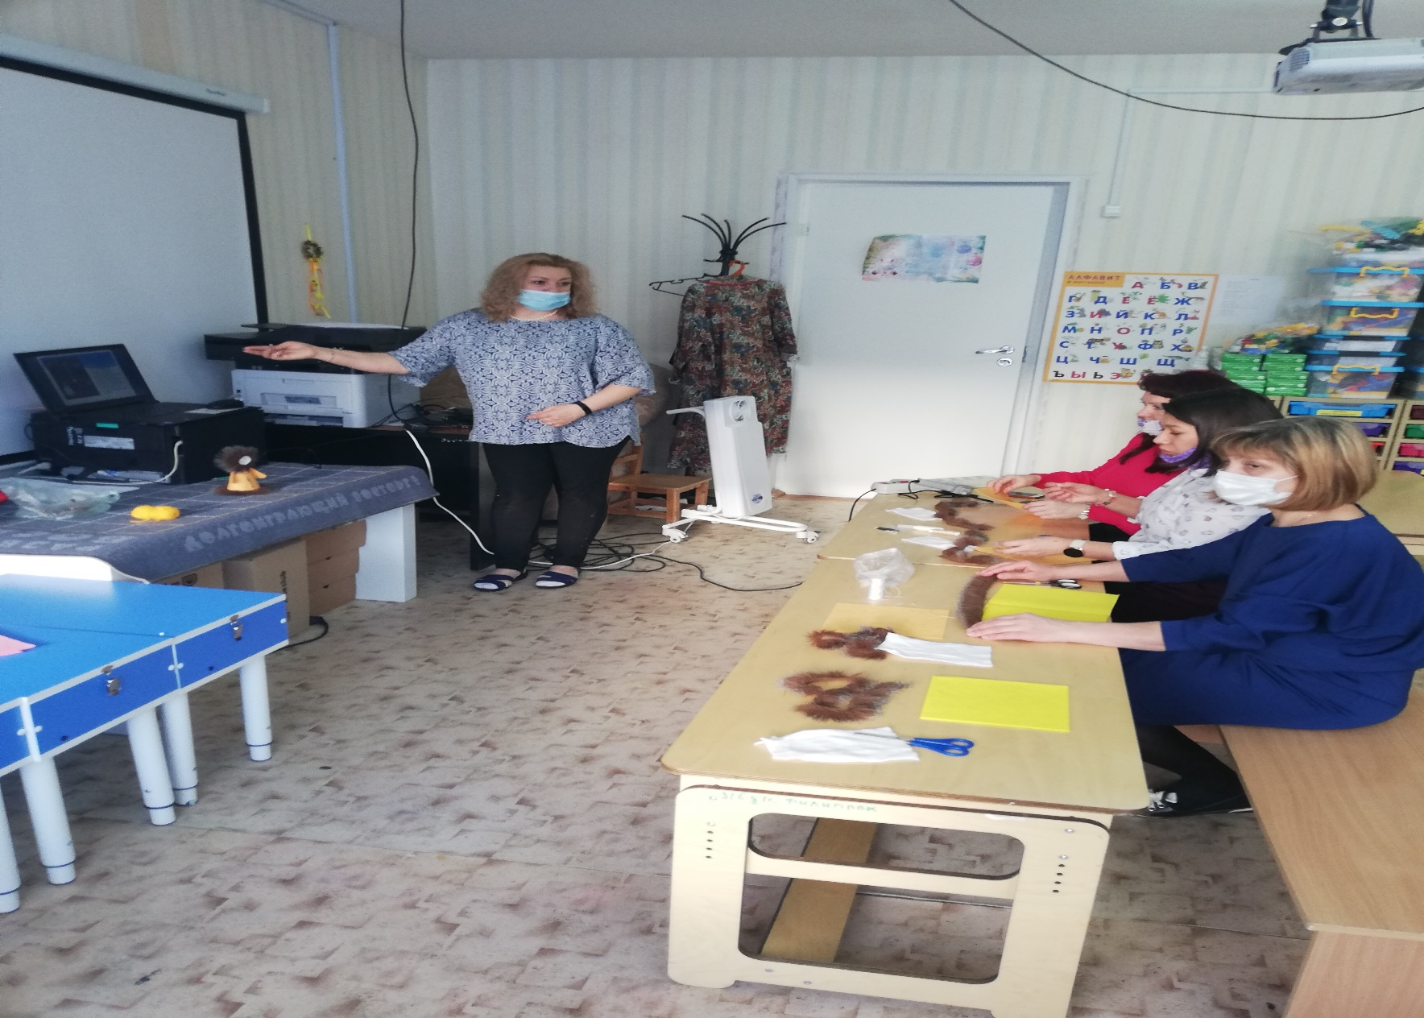
ПРАКТИЧЕСКАЯ ЧАСТЬ

Slide 20
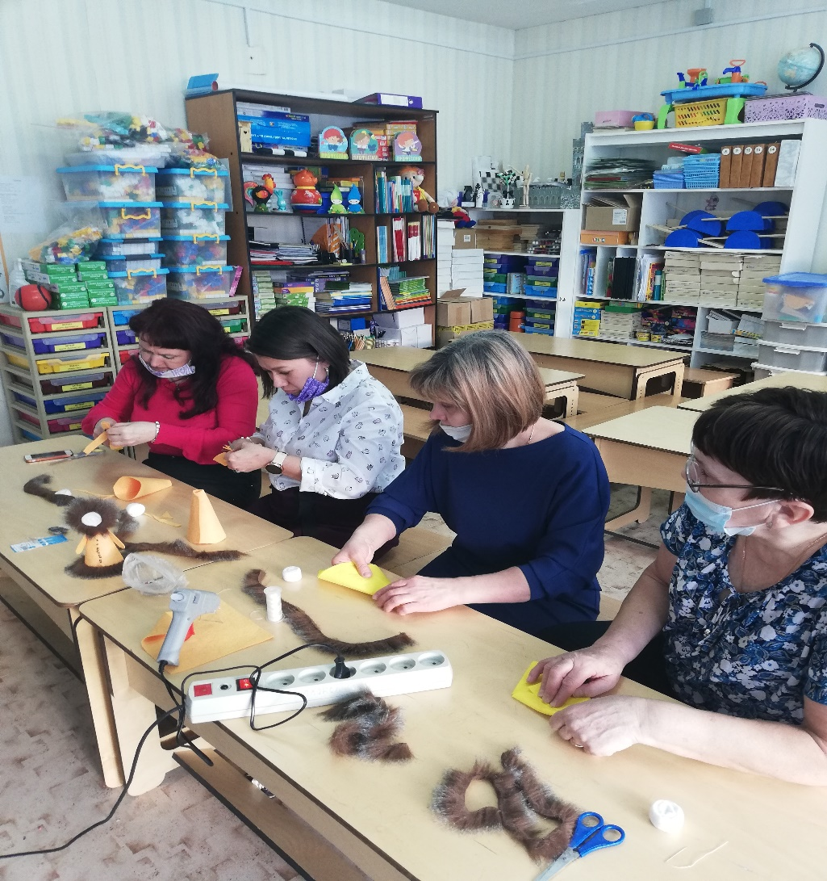
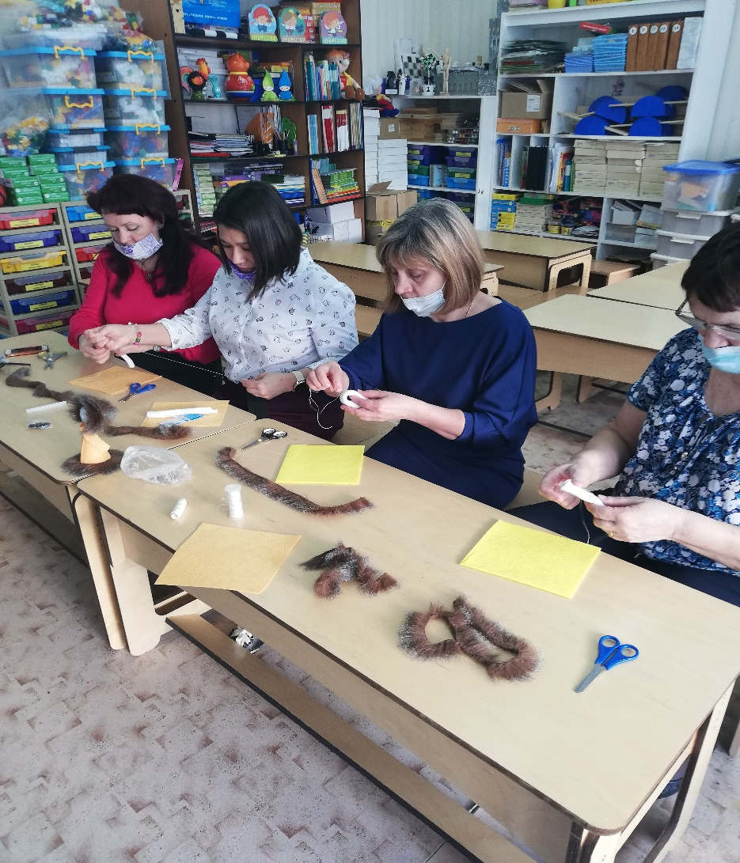

Slide 21
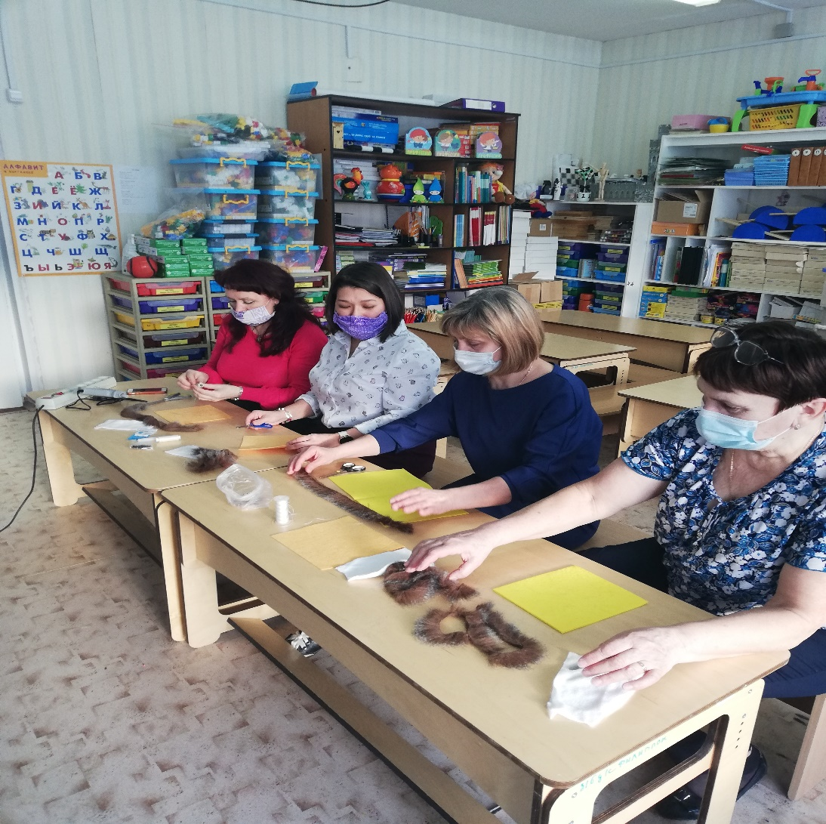
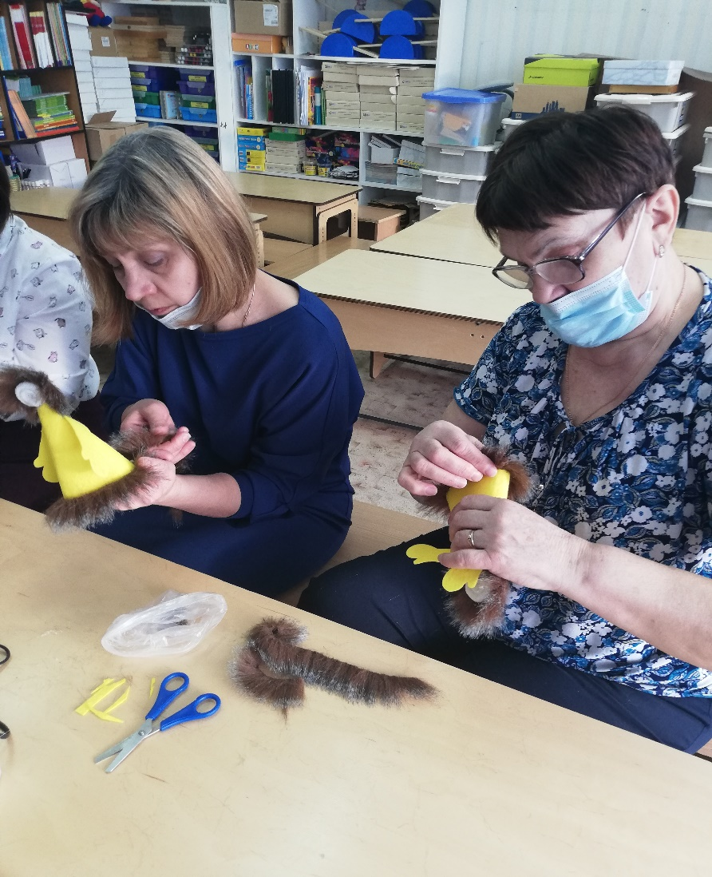

Slide 22
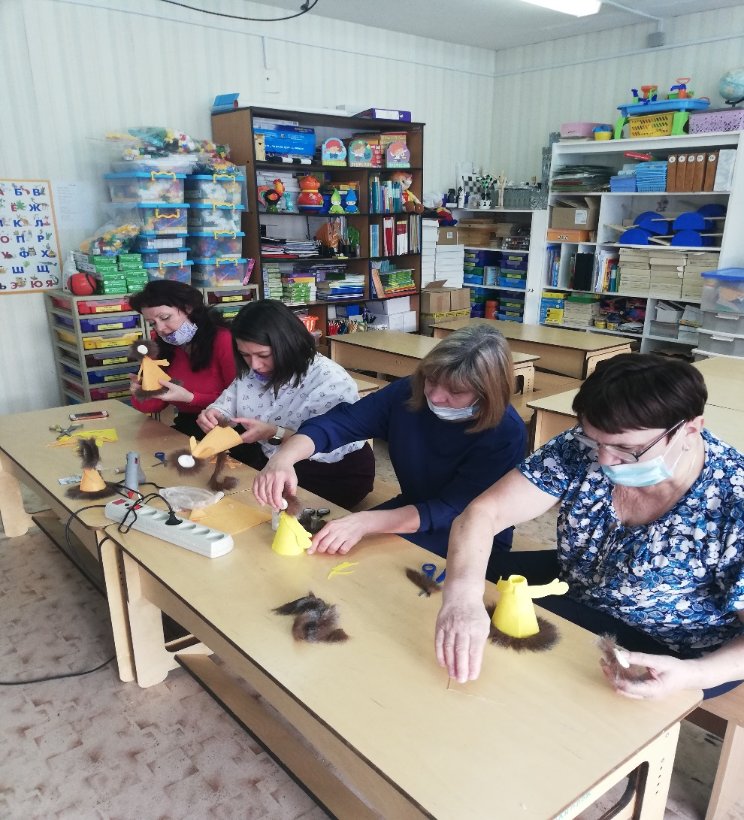
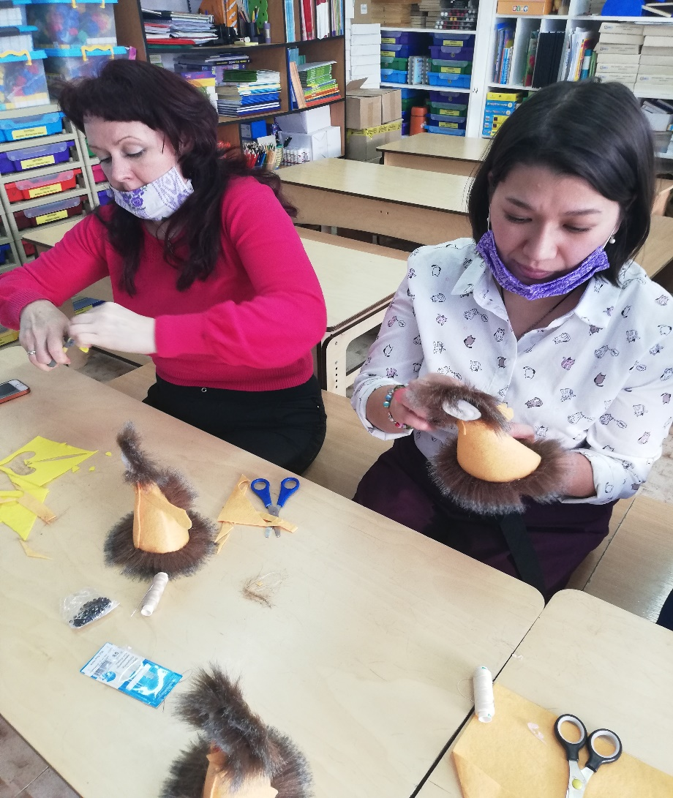

Slide 23
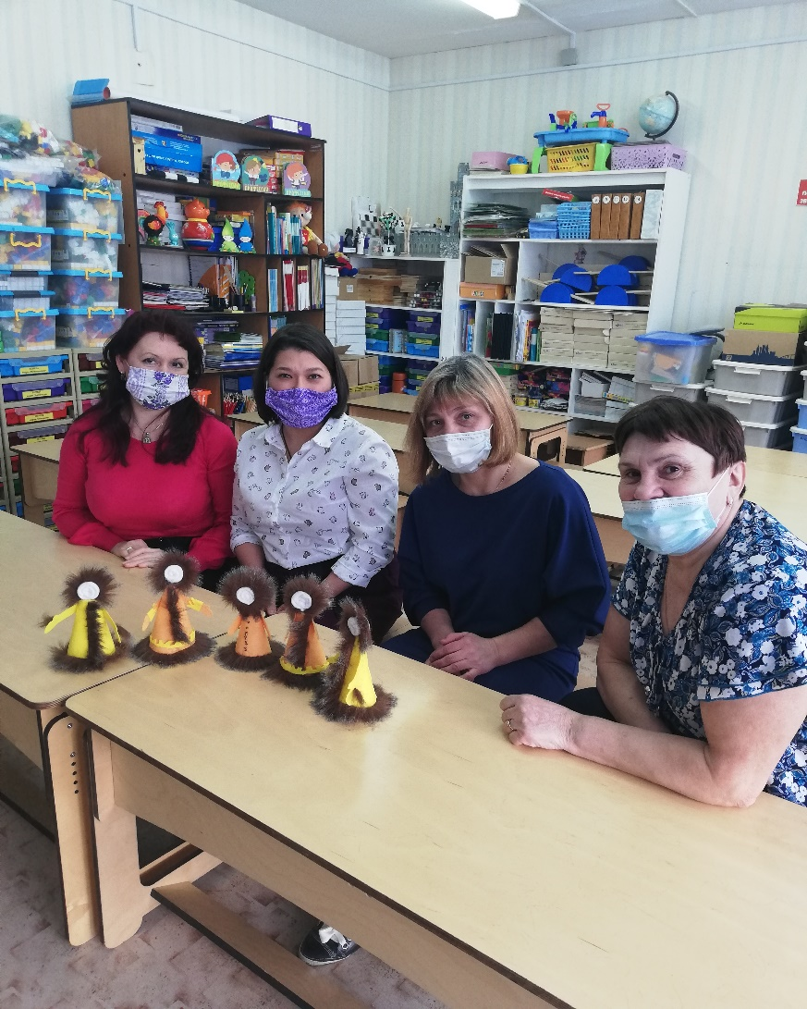
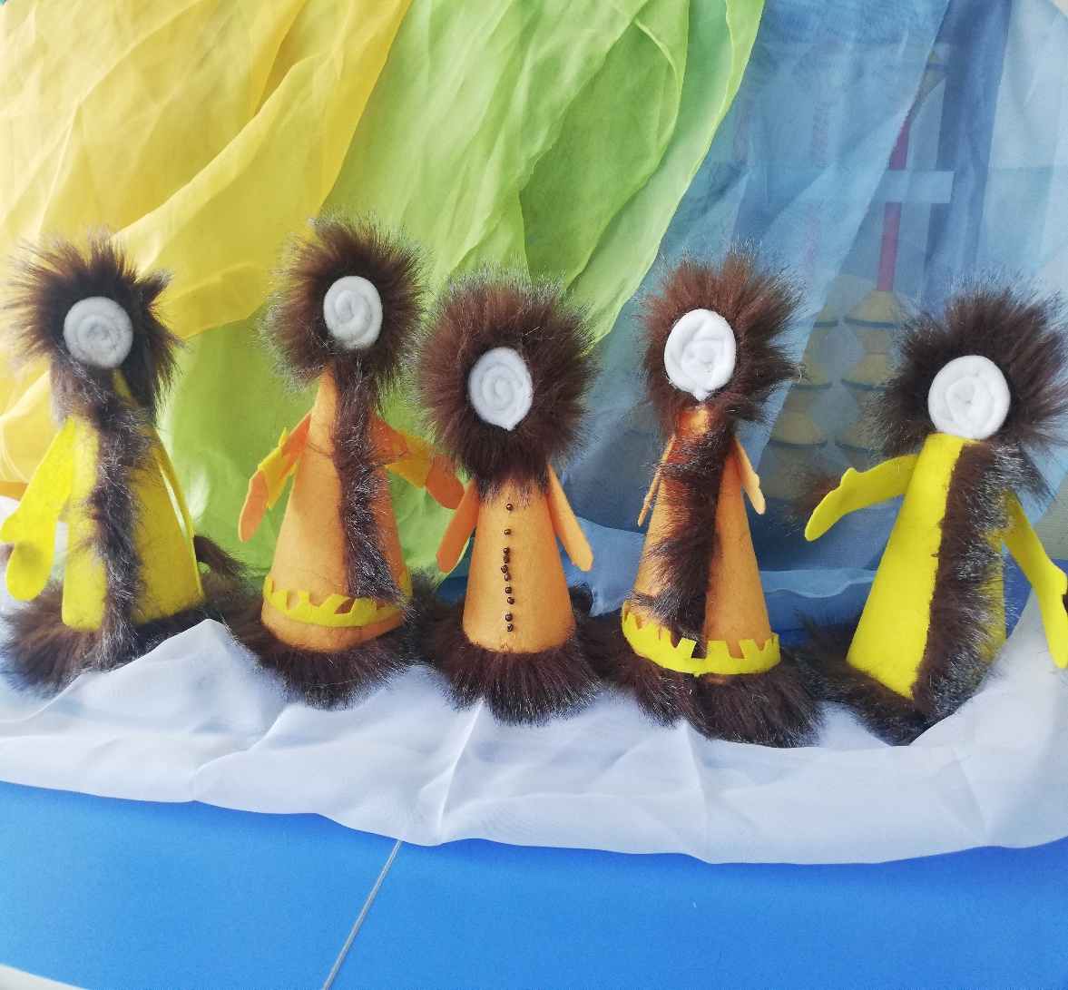
Заключительный результат

Slide 24
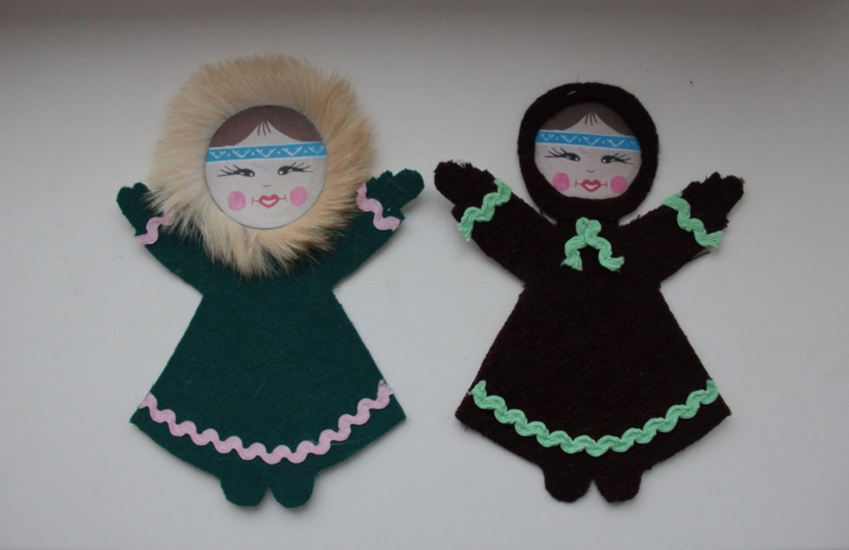
Спасибо за внимание.
Было использовано учебное наглядное пособие «Моя Югра»
Край, в котором я живу.
Знаю, умею, Учусь.

